Slide 1

2026.2 - 4º Semestre - Frontend
Aula 03 - Vite, Forms e Listeners
Professor Luan

Slide 2
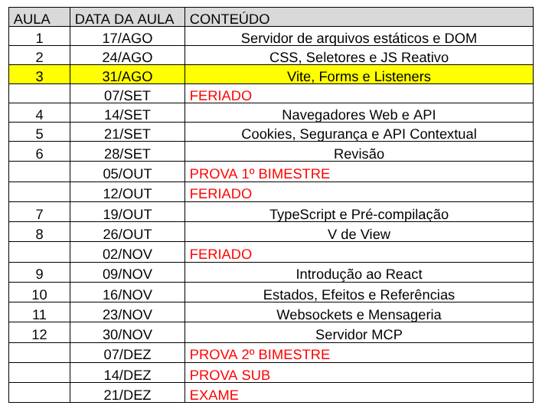

Slide 3
Repositório:
https://github.com/luan-tavares/unifaat-frontend-bimestre-01
TF 03:
https://docs.google.com/forms/d/e/1FAIpQLSfVSiBxATYNmBNf0aLWIwGsq7BChyBwGIvV4y6BqKFiTUySAg/viewform?usp=dialog

Slide 4
O que é um Build?
Código-fonte → arquivos prontos para produção
Exemplos de build tools
1
Código-fonte
Vite
Webpack
Parcel
esbuild
Múltiplos arquivos, sintaxes modernas, TypeScript
2
Build tool
Empacota, otimiza e transforma o código
3
Produção
JS puro, compatível com o navegador

Slide 5
Vite: para que serve?
🔥 Hot Module Reload
⚙️ Pré-compilação
Atualiza só o módulo que mudou — sem recarregar a página
Escreva TypeScript e sintaxes modernas — o Vite transforma para JS puro
A pré-compilação é o recurso mais relevante para o curso

Slide 6

HMR: sem recarregar a página
vite.config.js
❌ Sem HMR
✅ Com HMR
Salvar um arquivo → recarregar página inteira → perder estado (formulário, scroll)
Vite detecta o módulo alterado → envia só ele ao navegador → estado preservado
export default defineConfig({
root: 'public',
server: {
hmr: true,
host: true,
port: 5173
}
})
host: true aceita conexões externas ao localhost

Slide 7
Executando o Vite
Instalado como dependência local — binário fica em node_modules/.bin
Caminho relativo
Via npm script
./node_modules/.bin/vite
npm run dev
Funciona sempre, sem depender do PATH
O npm adiciona .bin ao PATH automaticamente

Slide 8
Eventos: revisão e catálogo
Sintaxe
Mouse
Teclado / Input
botao.addEventListener(
"click",
function (event) {
console.log(event.target);
}
);
click · dblclick · mouseover · mouseenter
keydown · keyup · input · change
Formulário / Página
submit · focus · blur · DOMContentLoaded
target → onde ocorreu
currentTarget → onde o listener está

Slide 9
preventDefault e stopPropagation
preventDefault()
stopPropagation()
Cancela o comportamento padrão do navegador — o evento continua propagando
Interrompe o bubbling — listeners dos elementos pai não são disparados
link.addEventListener("click",
function (event) {
event.preventDefault();
// link não navega
}
);
item.addEventListener("click",
function (event) {
event.stopPropagation();
// evento para aqui
}
);

Slide 10
Fases do Evento
① Capturing
② Bubbling
↓
1
window
↑
2
html
3
body
4
main
5
section
6
div
7
button 🎯
Por padrão, addEventListener escuta na fase de bubbling. Use { capture: true } para capturing.

Slide 11


Formulários HTML
value
placeholder
<form id="form-usuario">
<input type="text" name="nome"
placeholder="Nome" required>
<input type="email" name="email">
<input type="checkbox" name="ativo"
checked>
<input type="text" name="id"
value="123" readonly>
<button type="submit"
disabled>Salvar</button>
</form>
Valor atual do campo
Texto de exemplo (campo vazio)
disabled / readonly
required / name
Validação e identificação do campo
Desabilita ou bloqueia edição

Slide 12

Evento Submit
Listener no <form>
preventDefault obrigatório
const form = document
.querySelector("#form-usuario");
form.addEventListener("submit",
function (event) {
event.preventDefault();
const nome = form.nome.value;
const email = form.email.value;
console.log(nome, email);
}
);
Não no botão, não nos inputs — no elemento form
Sem ele, a página recarrega e os dados se perdem

Slide 13




JSON: a mesma lógica desde a Aula 1
Rede
Parsing
Uso
Dados trafegam como string
String JSON → objeto JS
Objeto manipulável no frontend ou backend
Axios faz o parsing automaticamente — response.data já é o objeto.

Slide 14
Axios: cliente HTTP com Promises
Por que Axios?
import axios from "axios";
// GET
async function buscarUsuarios() {
const response = await axios.get(
"http://localhost:3000/usuarios"
);
console.log(response.data);
}
// POST
async function criarUsuario() {
const response = await axios.post(
"http://localhost:3000/usuarios",
{ nome: "Ana",
email: "ana@email.com" }
);
console.log(response.data);
}
Baseado em Promises (async/await)
Parsing automático do JSON
Mesma API no frontend e no Node
Instalação
npm install axios

Slide 15




CRUD de Usuários
A API está aberta — autenticação entra na próxima aula
GET
POST
Listar usuários
Criar usuário
PUT
DELETE
Atualizar usuário
Remover usuário

